Slide 1

Projet 7 :
Implémentez un modèle de scoring

Slide 2

Sommaire
Présentation de la mission
Jeux de données
Analyse exploratoire
Entraînement
Résultats
Interprétabilité globale et locale
Data drift
Dashboard

Slide 3

Présentation de la mission
Mettre en œuvre un outil de « scoring crédit »
Développer un algorithme de classification en s’appuyant sur des sources de données variées afin de calculer la probabilité qu’un client rembourse son crédit, puis classifier la demande en crédit accordé ou refusé.
Développer un dashboard interactif
Pour que les chargés de relation client puissent à la fois expliquer de façon la plus transparente possible les décisions d’octroi de crédit, mais également permettre à leurs clients de disposer de leurs informations personnelles et de les explorer facilement

Slide 4

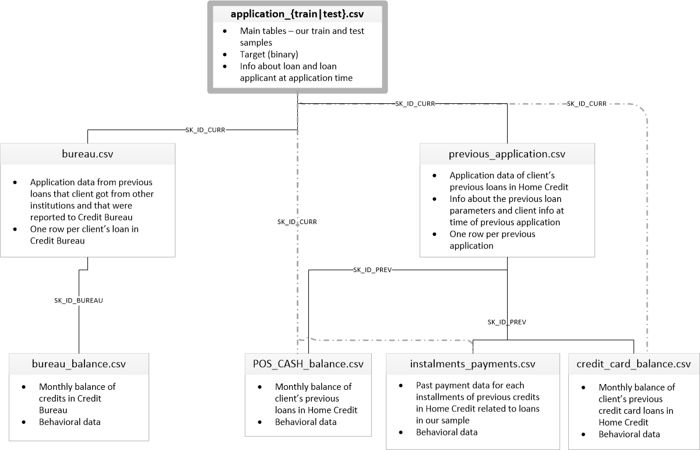
Jeux de données
https://www.kaggle.com/c/home-credit-default-risk/data

Slide 5
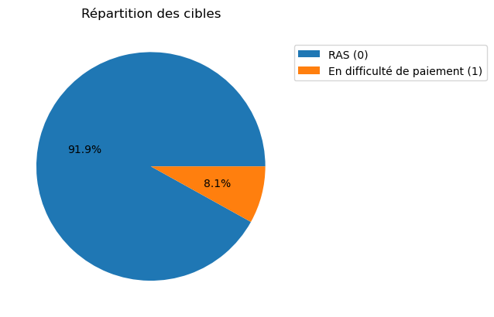
Analyse exploratoire
Déséquilibre des classes :
307 511 clients
Target à 0 ou 1
Valeurs manquantes (25%)
Valeurs aberrantes

Slide 6

Entraînement
Utilisation d'un kernel :
https://www.kaggle.com/code/jsaguiar/lightgbm-with-simple-features/script
Encodage avec get_dummies
Feature engineering : fonctions d'agrégation (somme, moyenne, maximum …)
Remplacement des valeurs aberrantes
Jointure des tables

Slide 7
Entraînement
Création d'un score métier | Traitement du déséquilibre des classes | Imputation des valeurs manquantes | Création d'un échantillon | Utilisation de class_weight
Pour prendre en compte le déséquilibre entre un faux négatif (FN) et un faux positif (FP), calcul d'un score : 10×FN + FP | Oversampling de la catégorie sous-représentée avec la librairie SMOTE | Imputation par la médiane de la colonne | Séparation de app_train en jeux d'entraînement et de test avec un ratio de 80:20 | Le poids de la classe d'un faux négatif est de 10, celui pour un faux positif est de 1

Slide 8


Entraînement
Enregistrement avec MLFlow Tracking
Modèles
RandomizedSearchCV
Prédictions
DummyClassifier
LogisticRegression
HistGradientBoosting
KneighborsClassifier
CatBoostClassifier
XGBClassifier
LGBMClassifier
Teste les hyper-paramètres
Utilisation de fbeta_score avec β = 3 pour donner plus d'importance aux faux négatifs
Modification du seuil à 60%
Métriques d'évaluation :
  accuracy
  précision
  recall
  f1_score
  AUC
  score métier

Slide 9

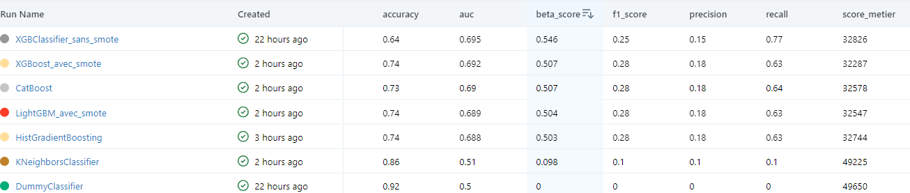
Résultats
MLFlow tracking

Slide 10
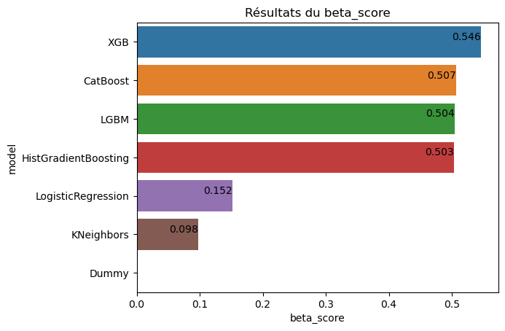
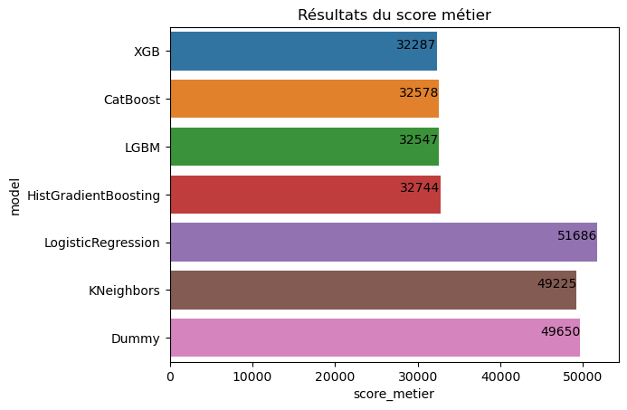
Résultats

Slide 11
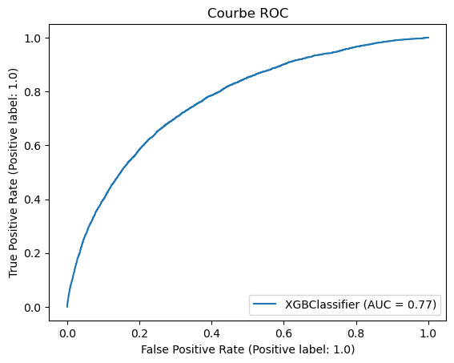
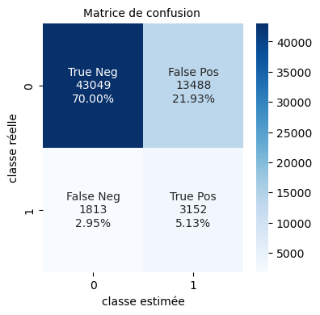
Résultats
Modèle retenu : XGBClassifier

Slide 12

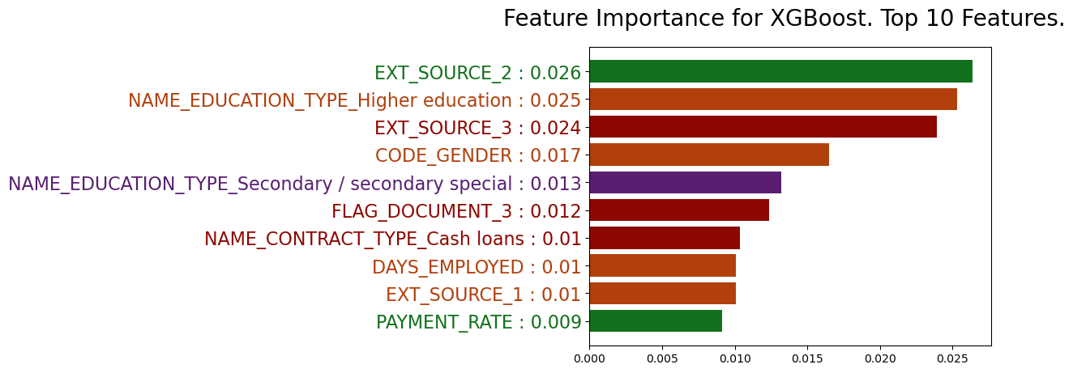
Interprétabilité globale et locale
Utilisation de la librairie SHAP

Slide 13
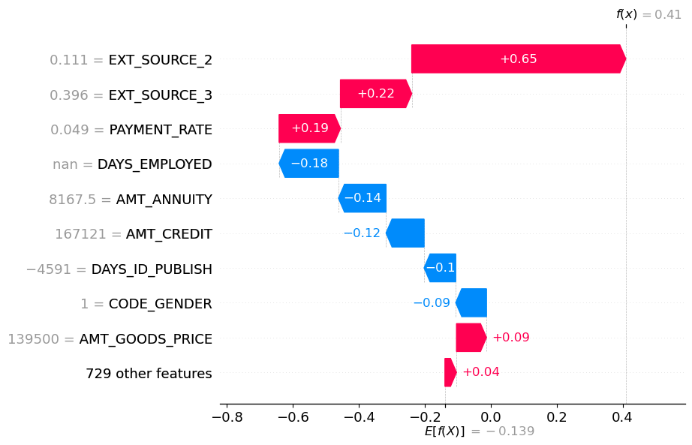
Interprétabilité globale et locale
Utilisation de la librairie SHAP

Slide 14

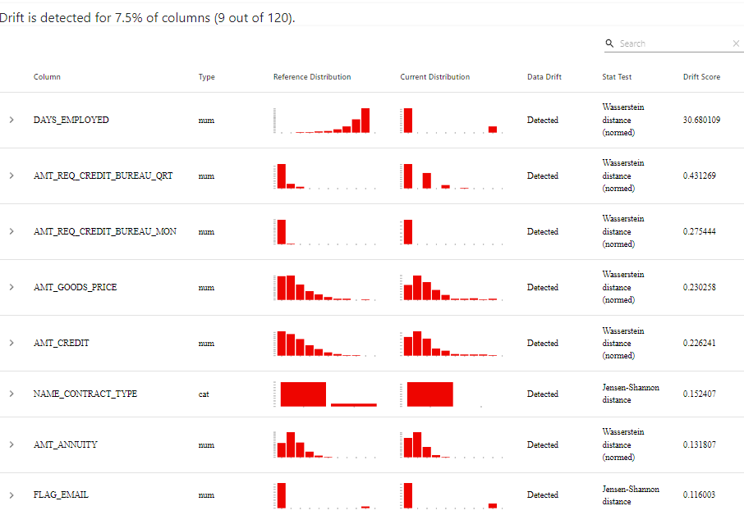
Data drift
Utilisation de la librairie Evidently

Slide 15

Présentation du dashboard
API
Dashboard
Github
Heroku
Réalisation d'une API avec Flask qui renvoie :
liste des identifiants
liste des variables
score client
données client
valeurs SHAP
Réalisation du dashboard interactif avec Streamlit
Utiliser un logiciel de version de code pour assurer l’intégration du modèle et le partager
Déploiement sur Heroku avec github actions

Slide 16
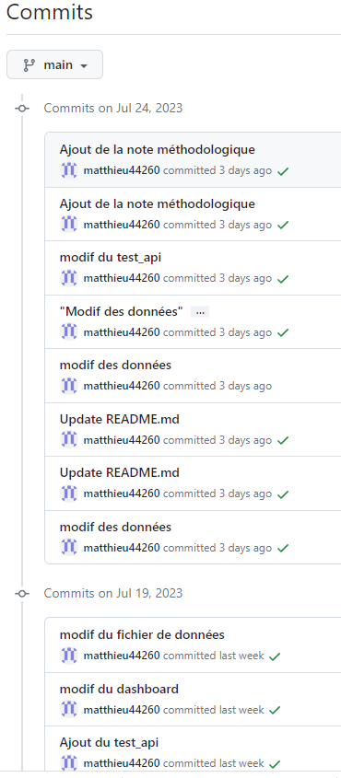
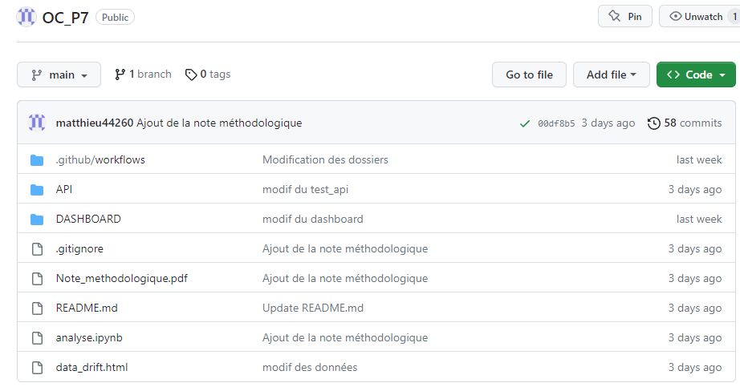
Présentation du dashboard
Github :
https://github.com/matthieu44260/OC_P7

Slide 17
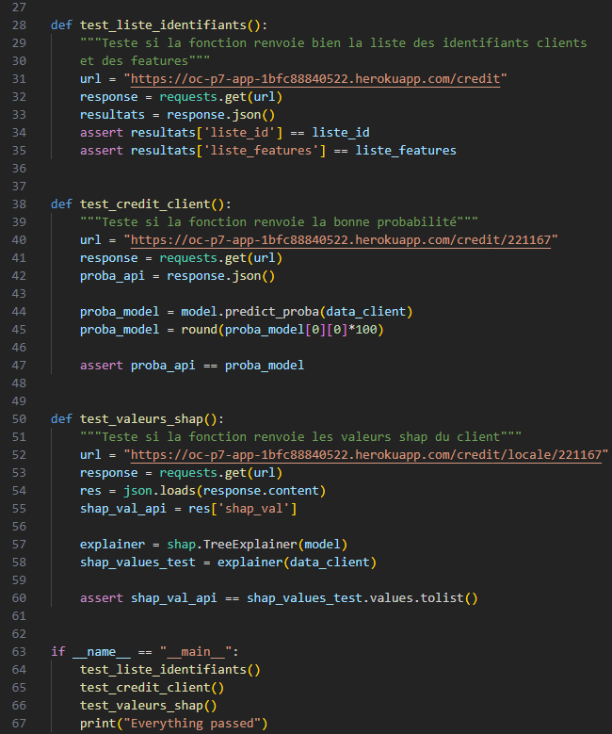
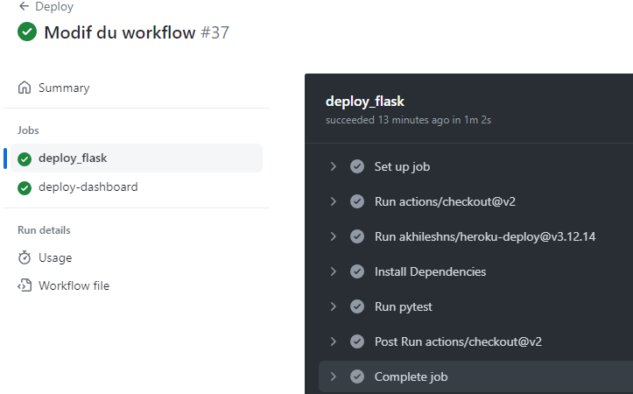
Présentation du dashboard
Test unitaire avec Pytest

Slide 18
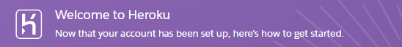
Présentation du dashboard
API :
https://oc-p7-app-1bfc88840522.herokuapp.com/
Dashboard :
https://oc-p7-dashboard-2f7763ac90ec.herokuapp.com/

Slide 19
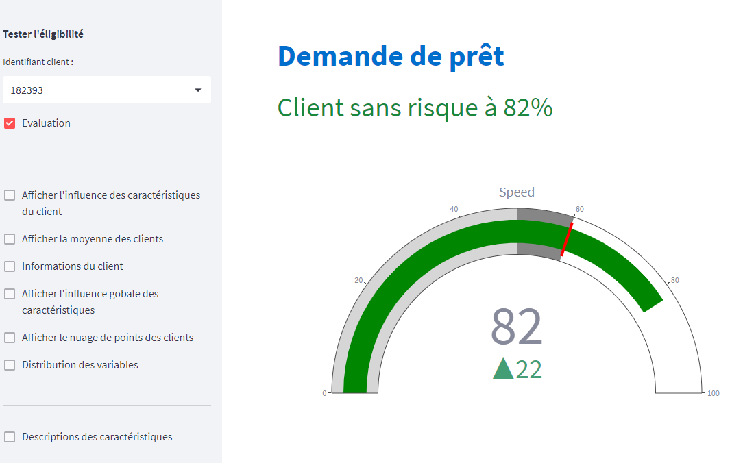
Présentation du dashboard

Slide 20
Présentation du dashboard

Slide 21
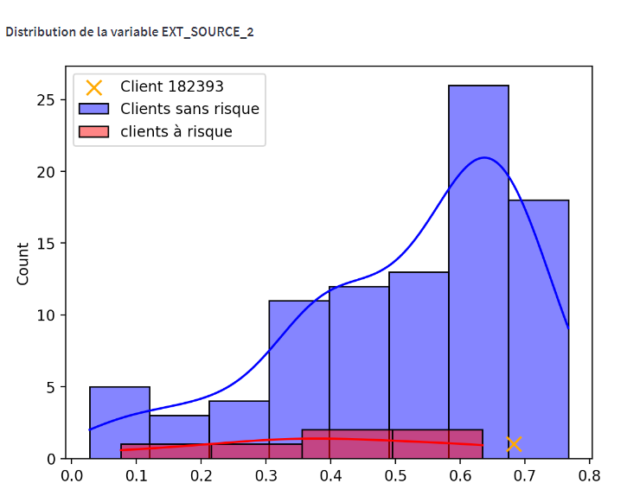
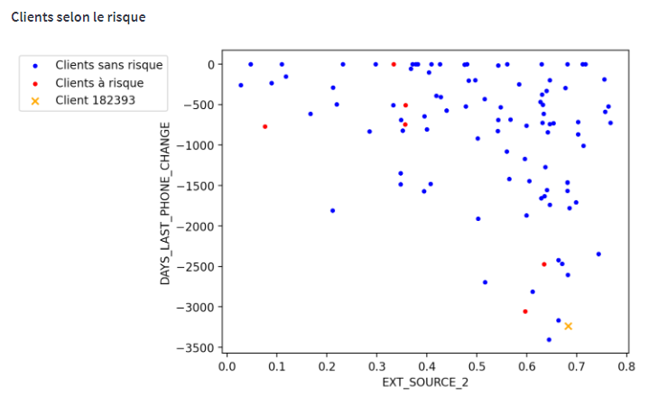
Présentation du dashboard

Slide 22

Conclusion
Limites et améliorations :
Feature engineering en sélectionnant les variables les plus pertinentes
Recherche d'hyper-paramètres
Retour utilisateur pour répondre plus précisément aux exigences métier

